Slide 1
Kakovost
NPZ kot povratna informacija o dosežkih učencev in dijakov
dr. Gašper Cankar
dr. Darko Zupanc
veliki traven 2023
Notes:
Državni izpitni center je podobno programsko ORODJE ZA SREDNJE ŠOLE razvil že leta 2007 in ga prenovil 2014. Kmalu je bilo moč tudi na osnovnih šolah zaznati ŽELJO po orodju, ki bi omogočalo veliko lažjo pripravo podrobnejših analiz in bi tudi po vsebinski plati olajšalo delo s podatki o izkazanem znanju znotraj posamezne osnovne šole in v celotni Sloveniji. Ideja je sčasoma pridobila PODPORO, prepotrebne VIRE in se končno začela uresničevati v okviru OPERACIJE, financirane iz Evropskega socialnega sklada »Vzpostavitev, dopolnitev in pilotni preizkus modela ugotavljanja in zagotavljanja kakovosti na področju vzgoje in izobraževanja«.
CREDITS: To je delo…
V veliki meri so na možnosti v programu vplivale IZKUŠNJE Rica pri delu s šolami, saj so težave in vprašanja šol ob analizah rezultatov NPZ in ob pripravah ugotovitev in načrtov za izboljšave pokazala, kaj bi bilo najbolj uporabno in zaželeno, da program zna in zmore. Vseh želja v danih okvirih seveda ni bilo možno uresničiti, se bo pa Ric trudil, da bo nadaljnji razvoj programa upošteval potrebe šol in sistema tudi v prihodnje.

Slide 2
Veliko je dosežkov…
Zunanja preverjanja znanja
Dosežki kot spremljava ob drugih razvojnih ciljih
Šolske ocene
Tekmovanja…
Slofit
Natečaji…
…a ne omogočajo vsi izboljševanja učenja (pri učencih) ali poučevanja (pri učiteljih)

Slide 3
NPZ in sistemska povratna informacija

Slide 4
NPZ in drugi sistemski podatki
Rezultati so komplementarni z raznimi mednarodnimi raziskavami – PISA, TIMSS… npr. PISA 2006 in neenakost v slovenskih šolah
Leta 2021 smo prvič izvedli spremljevalni vprašalnik ob NPZ, kjer smo ugotavljali potek poučevanja v obdobju po covid-19 in socialne in čustvene značilnosti šolske populacije.
NPZ se uporablja kot objektivni vir podatkov o dosežkih učencev v procesih samoevalvacije na šolah
Ric v sodelovanju s SURS povezuje dosežke učencev z drugimi podatki (SES) in omogoča nova spoznanja.

Slide 5
e-banka nalog Rica
Spletna aplikacija, preko katere učitelji (SM, PM in NPZ) dostopajo do odpisanih nalog, jih iščejo po različnih kriterijih (vsebina, tip nalog, …) in ustvarjajo teste.
Se redno vzdržuje, dopolnjuje z novimi nalogami, dodaja se tudi nove predmete
Odzivi učiteljev so pozitivni, naloge NPZ so prepoznane kot zelo kakovostne.

Slide 6
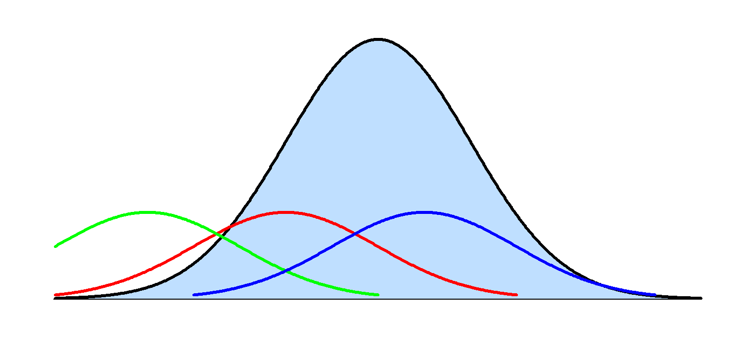
Ocenjevanje in slovenska šola
EKSTERNO: enoten „meter“ znanja za vse dijake
ŠOLSKE OCENE: porazdelitev znotraj šole

Slide 7
Povratna informacija za učenca / starše

Slide 8
NPZ - Povratna informacija za učenca / starše

Slide 9
NPZ - Povratna informacija za učenca / starše

Slide 10
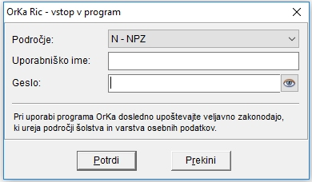
Povratna informacija za šole in učitelje: Orodje za ugotavljanje kakovosti izkazanega znanja OrKa Ric
Notes:
Gre za novo orodje, ki omogoča uporabo naših podatkov na karseda preprost in prijazen način.
Ob samem orodju smo izdali tudi PRIROČNIK. Lahko ga dobite tudi na SPLETU. Priročnik je zelo uporaben, vsebuje tako TEHNIČNE napotke kot VSEBINSKE usmeritve.
Pozorni bodite tudi na LOGOTIP „Kakovost v izobraževanju“. Ne gre za logotip Rica, ampak širše.

Slide 11
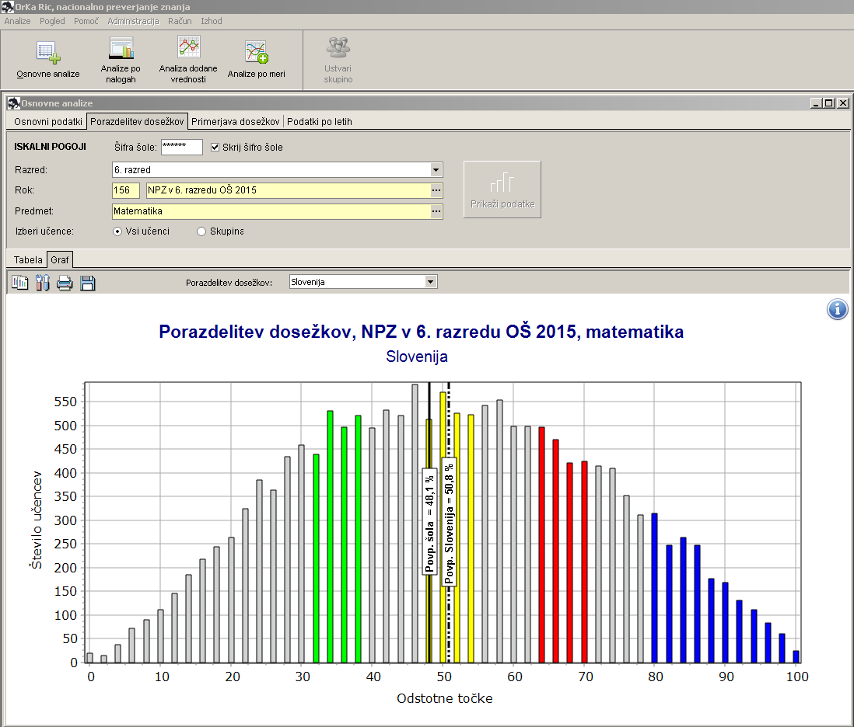
Pregled dosežkov za šolo (za ravnatelja)
(…da bo enostaven, razumljiv, a tudi zmogljiv)
Notes:
Takole je videti tipično okno programa

Slide 12
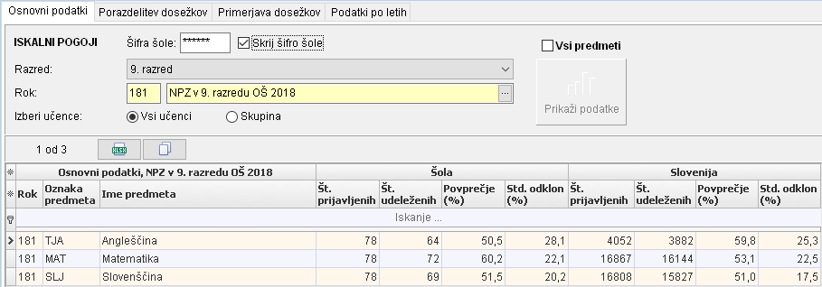
Omogoča hiter pregled dosežkov šole…
(…poleg tega omogoča pripravo izpisov po meri)
Notes:
Šole so že DOSEDAJ dobivale analize. Na papirju oziroma v pdf dokumentih je šola dobivala podatke, ki so lij lahko uporabljali pri svojih analizah.
DEL programa je narejen tako, da se TAISTE dokumente/podatke/analize zdaj hitro dobi skozi OrKo.
Primer za povprečje šole in Slovenije pri izbranih predmetih. Ena od OSNOVNIH ANALIZ je tako „Osnovni podatki“.
Kljukica pri VSI PREDMETI…

Slide 13
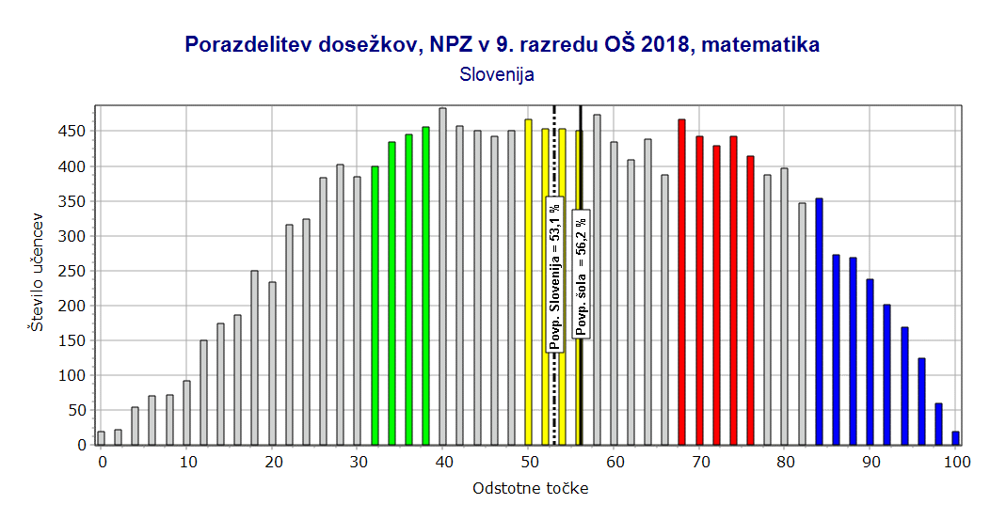
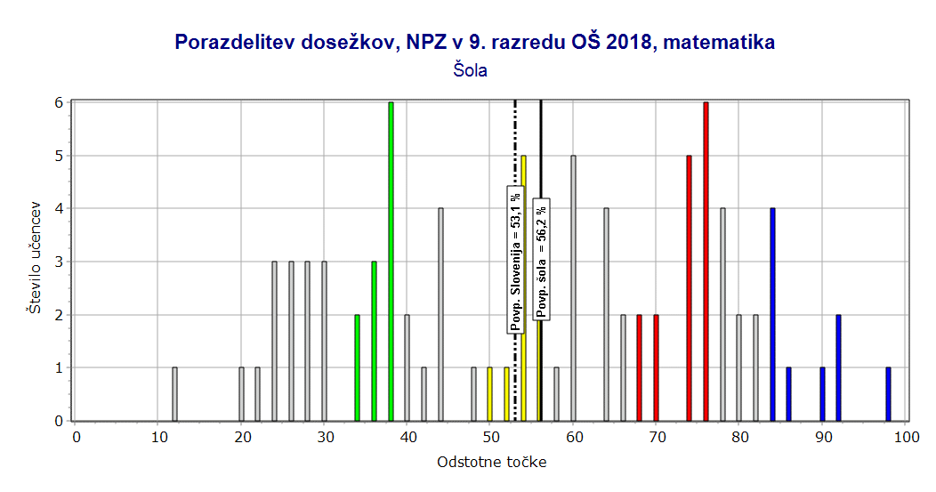
Hiter pregled dosežkov šole…
(…poleg tega omogoča pripravo izpisov po meri)
Notes:
Šole so doslej dobivale tudi grafe porazdelitev.
OrKa vsebuje veliko grafičnih prikazov rezultatov, saj pogosto slika pove več kot…in je bolj nazorna.
Tako ima Orka v zavihku OSNOVNE ANALIZE tudi prikaz „Porazdelitve dosežkov“, ki nadomešča fiksne dokumente. Vse te analize namreč omogočajo pripravo enakih slik in tabel za podskupine učencev (npr. po spolu, oddelkih…).

Slide 14
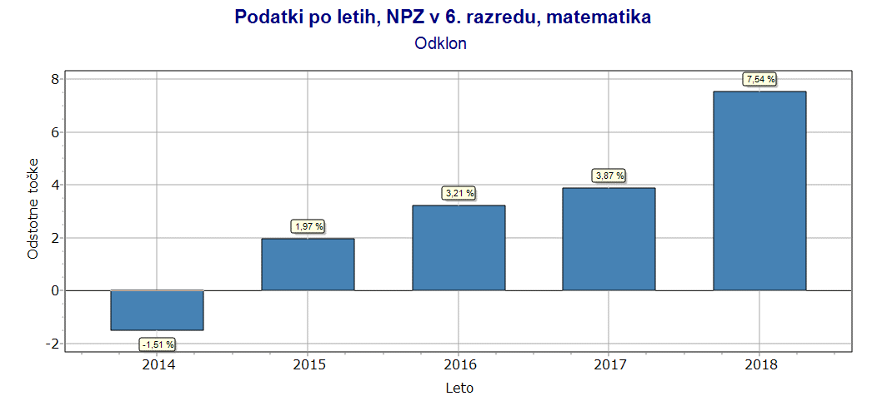
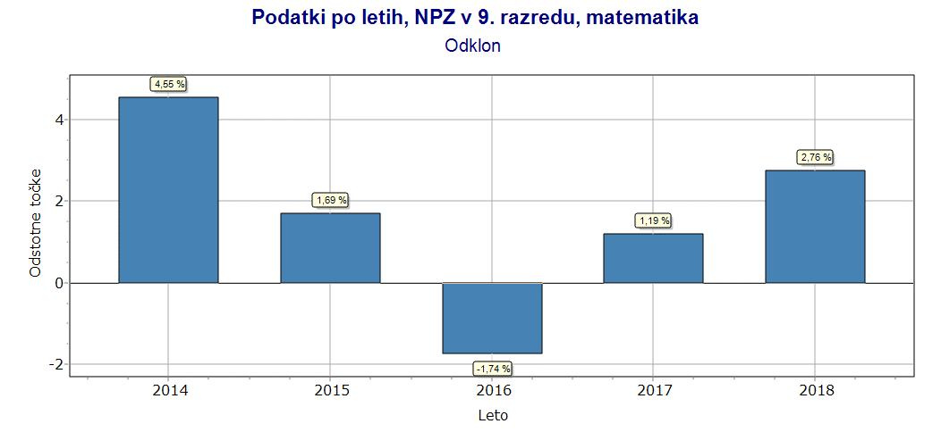
Primerjava po letih
(…hiter vpogled v trend dosežkov šole)
Notes:
Še bolj zanimiva je primerjava po letih, saj Orka vsebuje podatke od leta 2006 dalje.
Za ta prikaz smo morali točke vsakega leta STANDARDIZIRATI (glede na sd tistega leta). Tako so odkloni primerljivi.

Slide 15
Kaj pa za učitelja?
(…poleg tega omogoča pripravo izpisov po meri)
Notes:
Zelo pomemben del podatkov je predstavljala analiza po nalogah/postavkah. To OHRANJAMO, kot bom prikazal v nadaljevanju, pa tudi korenito NADGRAJUJEMO in OSMIŠLJAMO.

Slide 16
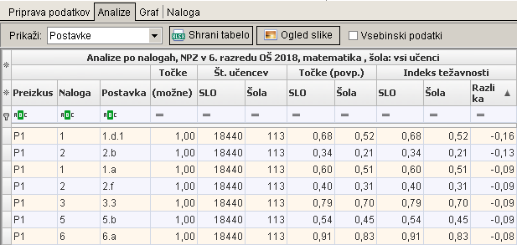
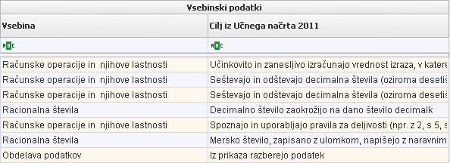
ANALIZE NALOG – VPOGLED V ZNANJE…
(…najpomembnejši del programa za učitelje)

Slide 17
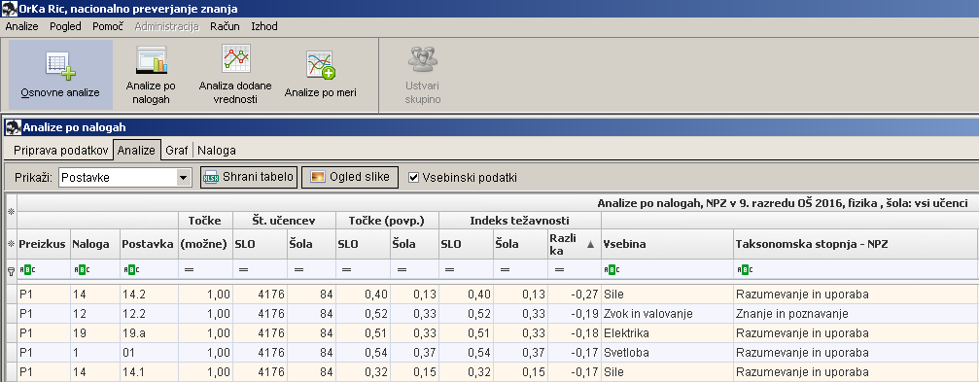
ANALIZE NALOG – VPOGLED V ZNANJE…

Slide 18
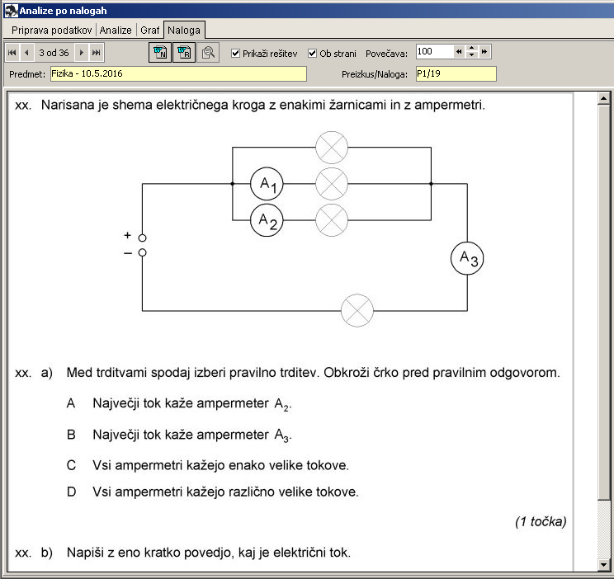
ANALIZE NALOG – VPOGLED V ZNANJE…

Slide 19
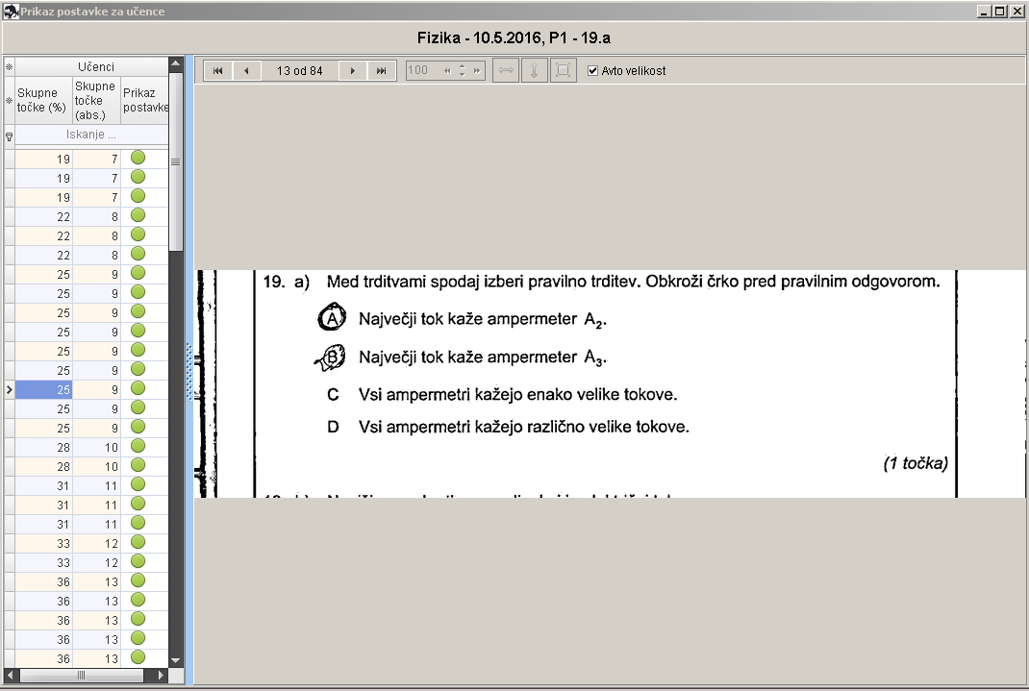
ANALIZE NALOG – VPOGLED V ZNANJE…

Slide 20
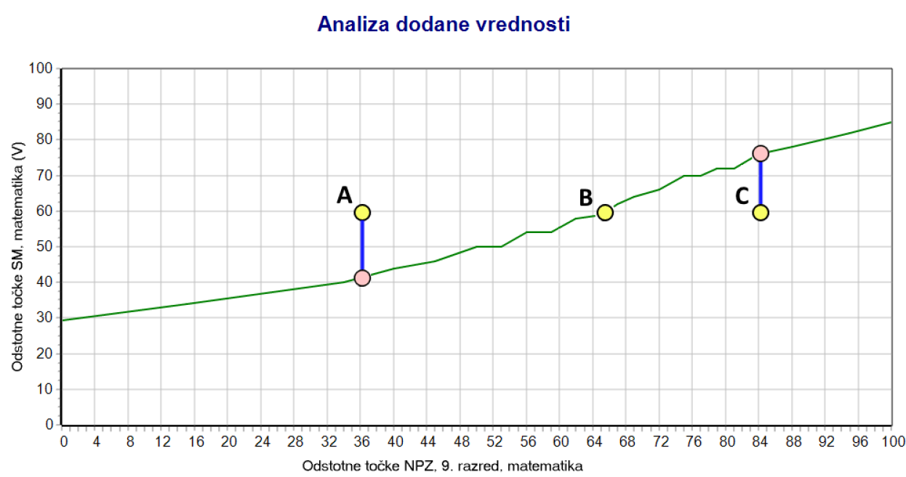
Analiza dodane vrednosti
Kako lahko spremljamo napredek dijakov naše šole, ko pa vsaka šola vpiše različne?

Slide 21
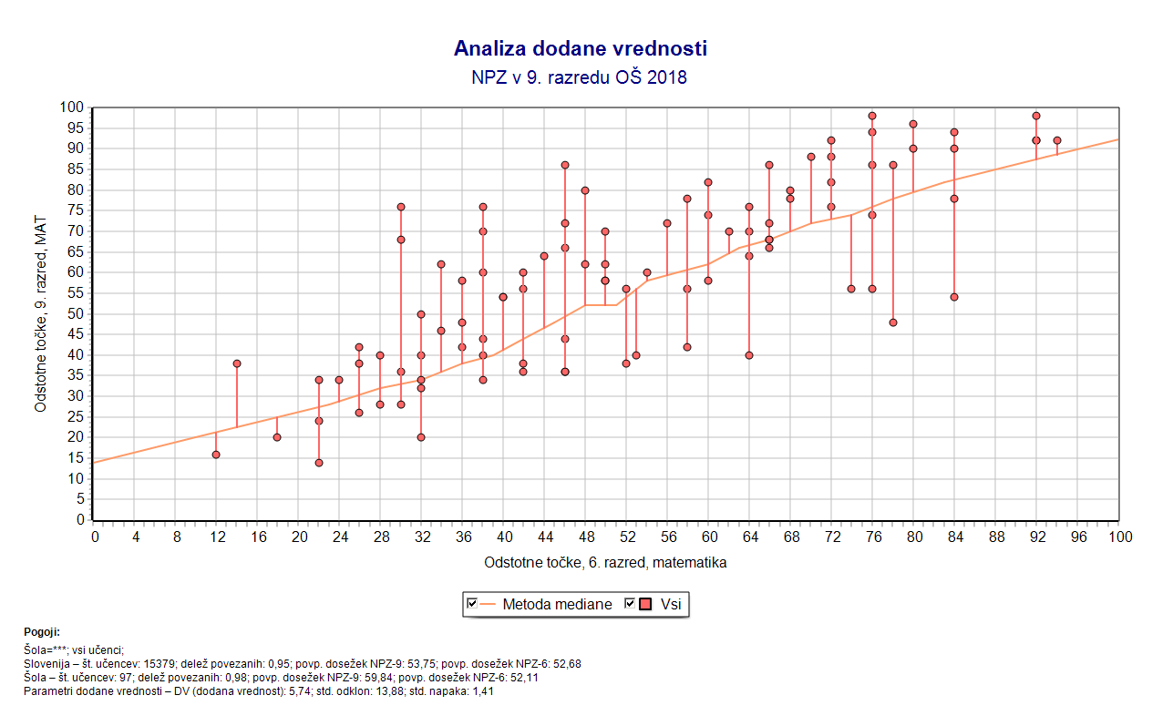
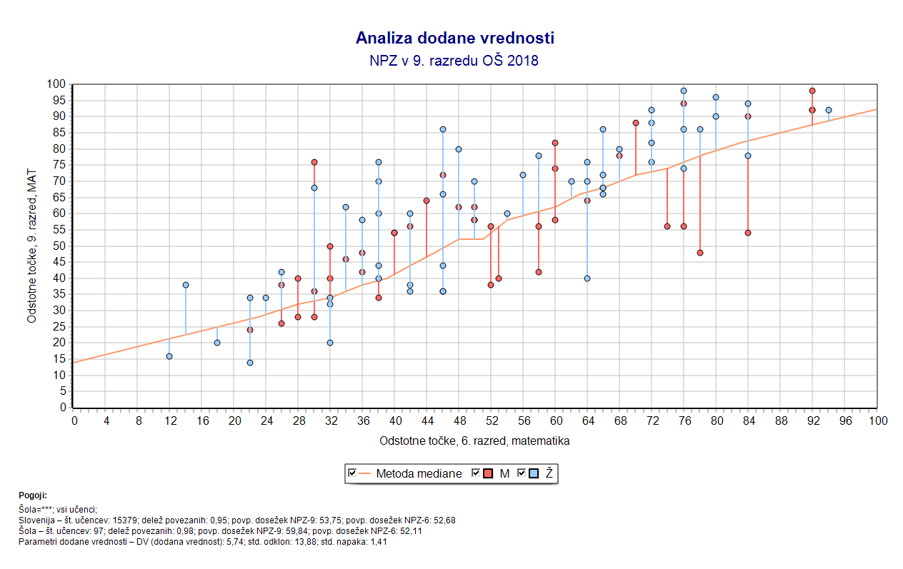
Dodana vrednost…
(…in napredek učencev od 6. do 9. razreda)

Slide 22
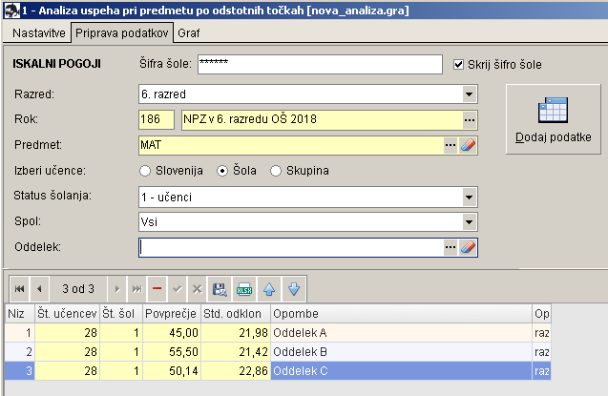
In še in še – ANALIZE PO MERI…
(…npr. primerjava več oddelkov hkrati)

Slide 23
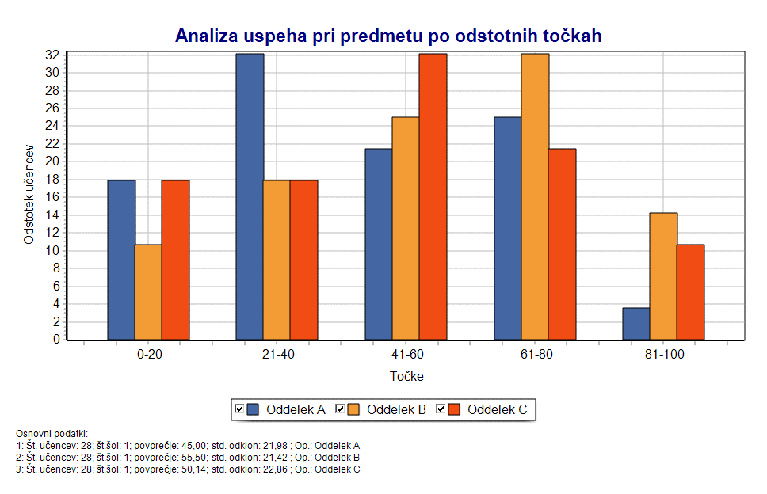
In še in še – ANALIZE PO MERI…
(…npr. primerjava več oddelkov hkrati)

Slide 24
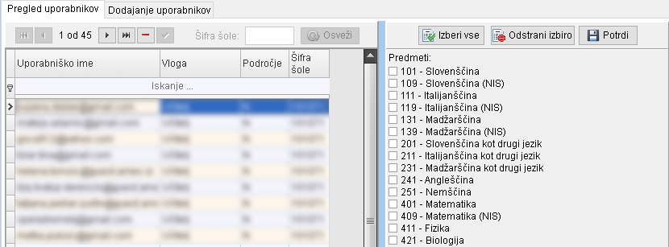
PRAVICE ZA DOSTOP SI UREJA ŠOLA SAMA…
(…kar pomeni, da so podatki na voljo v varnem in zaupnem okolju. Šola skladno z lastno kulturo samoevalvacije odloča o dostopu učiteljev do podatkov.)

Slide 25
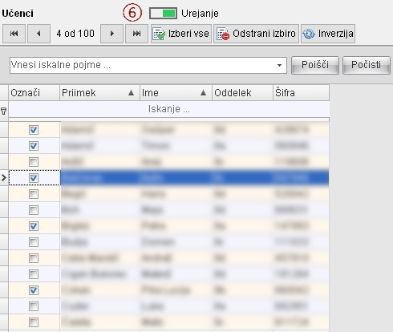
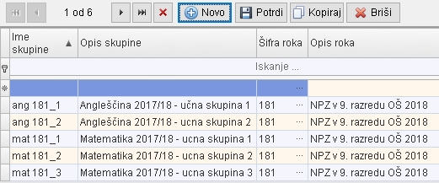
OrKa OMOGOČA PRIPRAVO (POD)SKUPIN…
(…učence je možno združevati v skupine, ki so potem uporabljene v analizi. Npr. učne skupine pri MAT, SLO, ANG)
Notes:
POZOR – imena in priimki čez čas niso več dostopni.

Slide 26
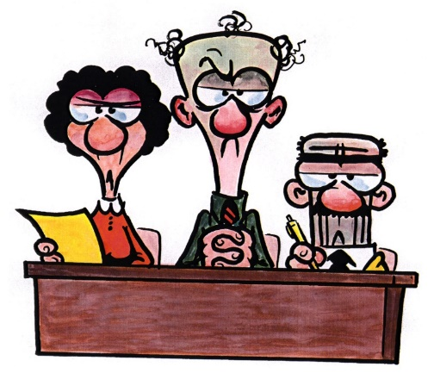
Kje so dileme uporabe podatkov o dosežkih?
V interpretaciji!
Kaj nam podatki sploh povedo? Jih beremo prav?
Kako poiščemo relevanten kontekst?
Ali poveličujemo številke?
Ne glejmo samo številk in nikoli le enega vira podatkov!
Notes:
No, problem je tudi varstvo osebnih podatkov!!

Slide 27
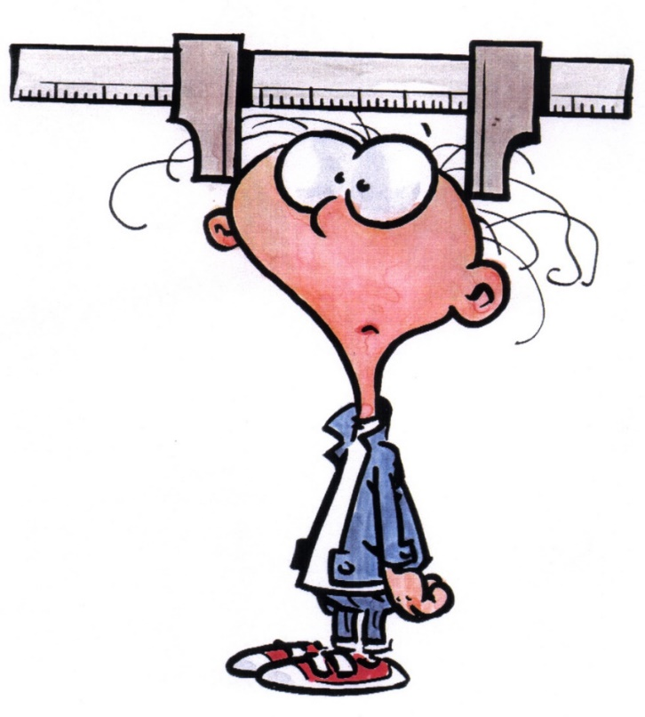
Sklicevanje na nevednost (argumentum ad ignorantiam)
„Naši učenci so super, ker nimamo nobenih dokazov o nasprotnem…“
Zbiranje dokazov je zahtevno, a omogoča, da napredujemo (v pravo smer).

